Slide 1
Родной язык в ладошках: учим язык через календарь, традиции, творчество
Бессарабова Ирина Игоревна,
воспитатель
МБДОУ «Детский сад «Ласточка»
город Десногорск
Смоленской области

Slide 2
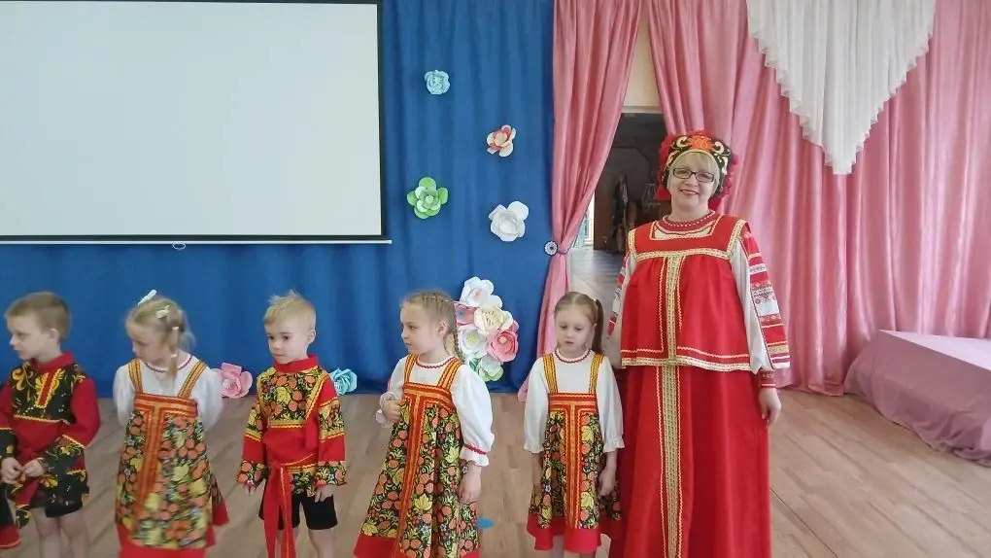
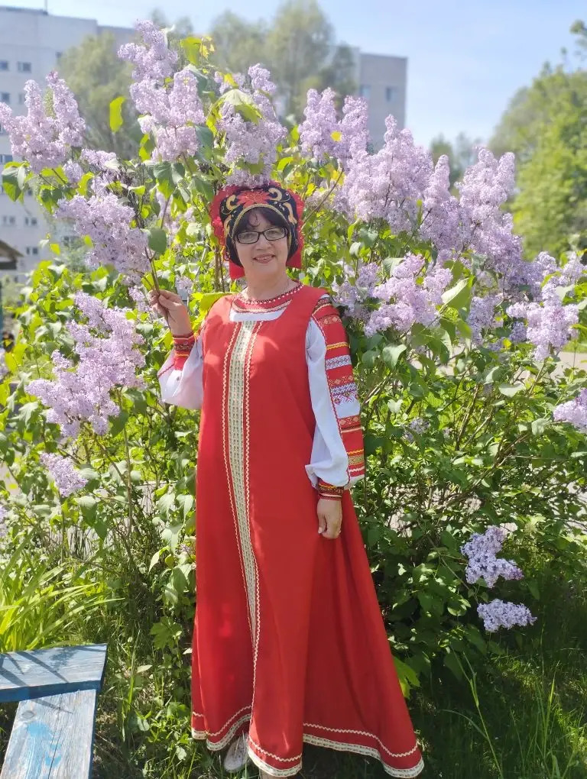
В Смоленской области уходят диалектные слова, дети стали реже слышат народные песни и приговорки, в связи с чем, связь поколений ослабевает
Поэтому мною создана система работы по погружению детей дошкольного возраста в родной язык

Slide 3
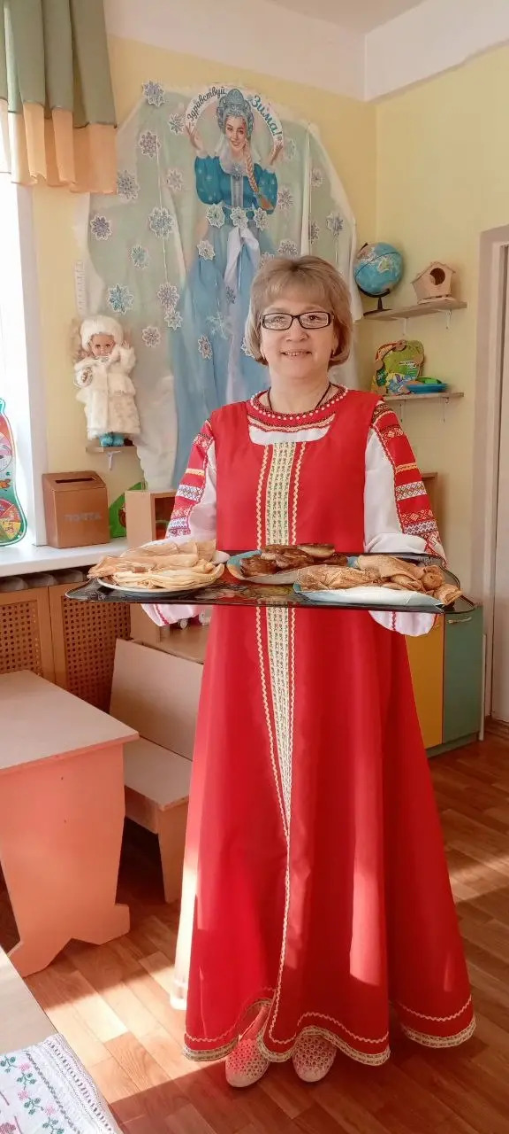
Цель:
Сохранить и передать детям смоленское слово через проживание народных праздников и ремёсел
Задачи:
1. Познакомить детей с устным народным творчеством Смоленщины (пословицы, скороговорки, заклички)
2. Развивать речь через предметную деятельность: лепка игрушки, народная игра, хоровод
3. Сформировать представление о календарном круге народных праздников
4. Воспитывать уважение к своей малой родине через радость участия в традиции

Slide 4
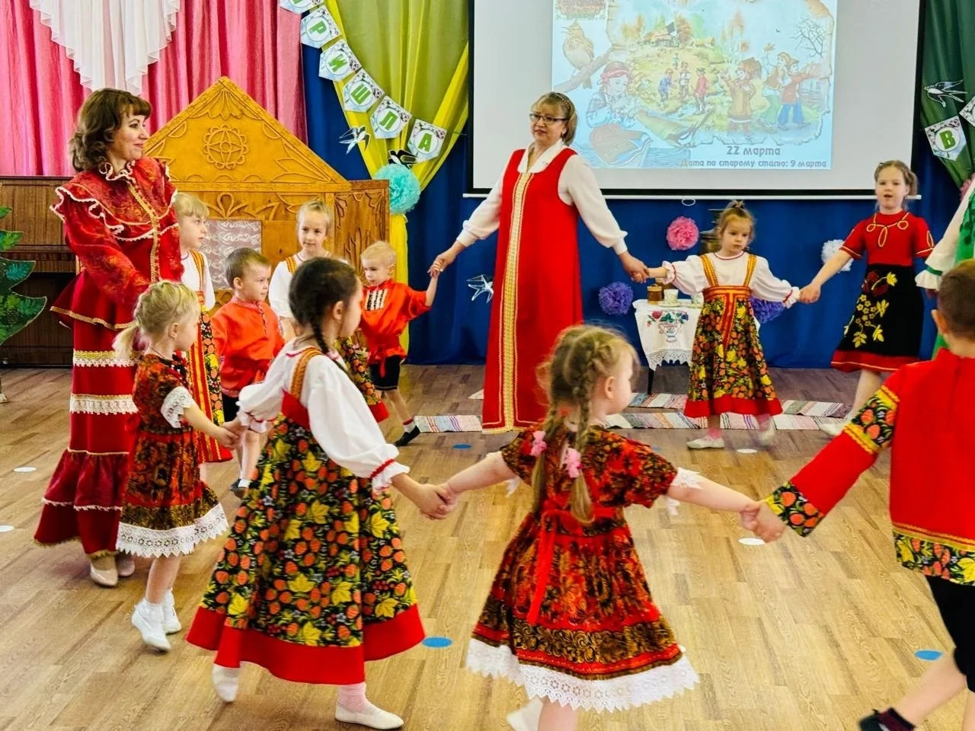
Методический принцип: «Не учить языку, а жить в языке вместе с детьми»
Четыре принципа моей работы:
Предметная деятельность: лепка смоленской игрушек, аппликации льняными нитями, изготовление кукол-скруток
Народные игры: подвижные игры, хороводы
Календарные праздники: устный народный фольклор (колядки, заклички, пословицы)
Фольклорные словесные формы: скороговорки, загадки, старинные смоленские слова)
В ходе использования этих принципов, ребёнок не заучивает язык искусственно, а присваивает его через эмоции, движение и продукт своего труда

Slide 5
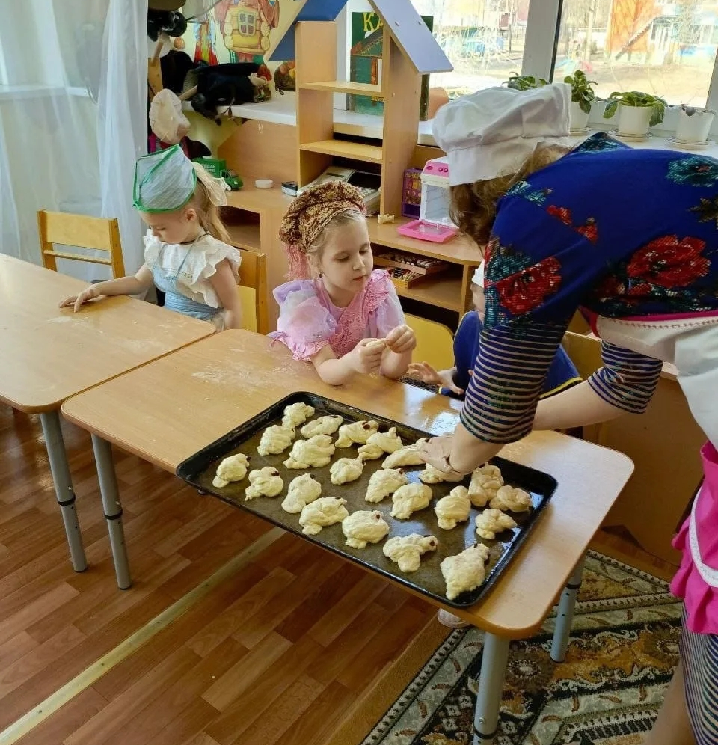
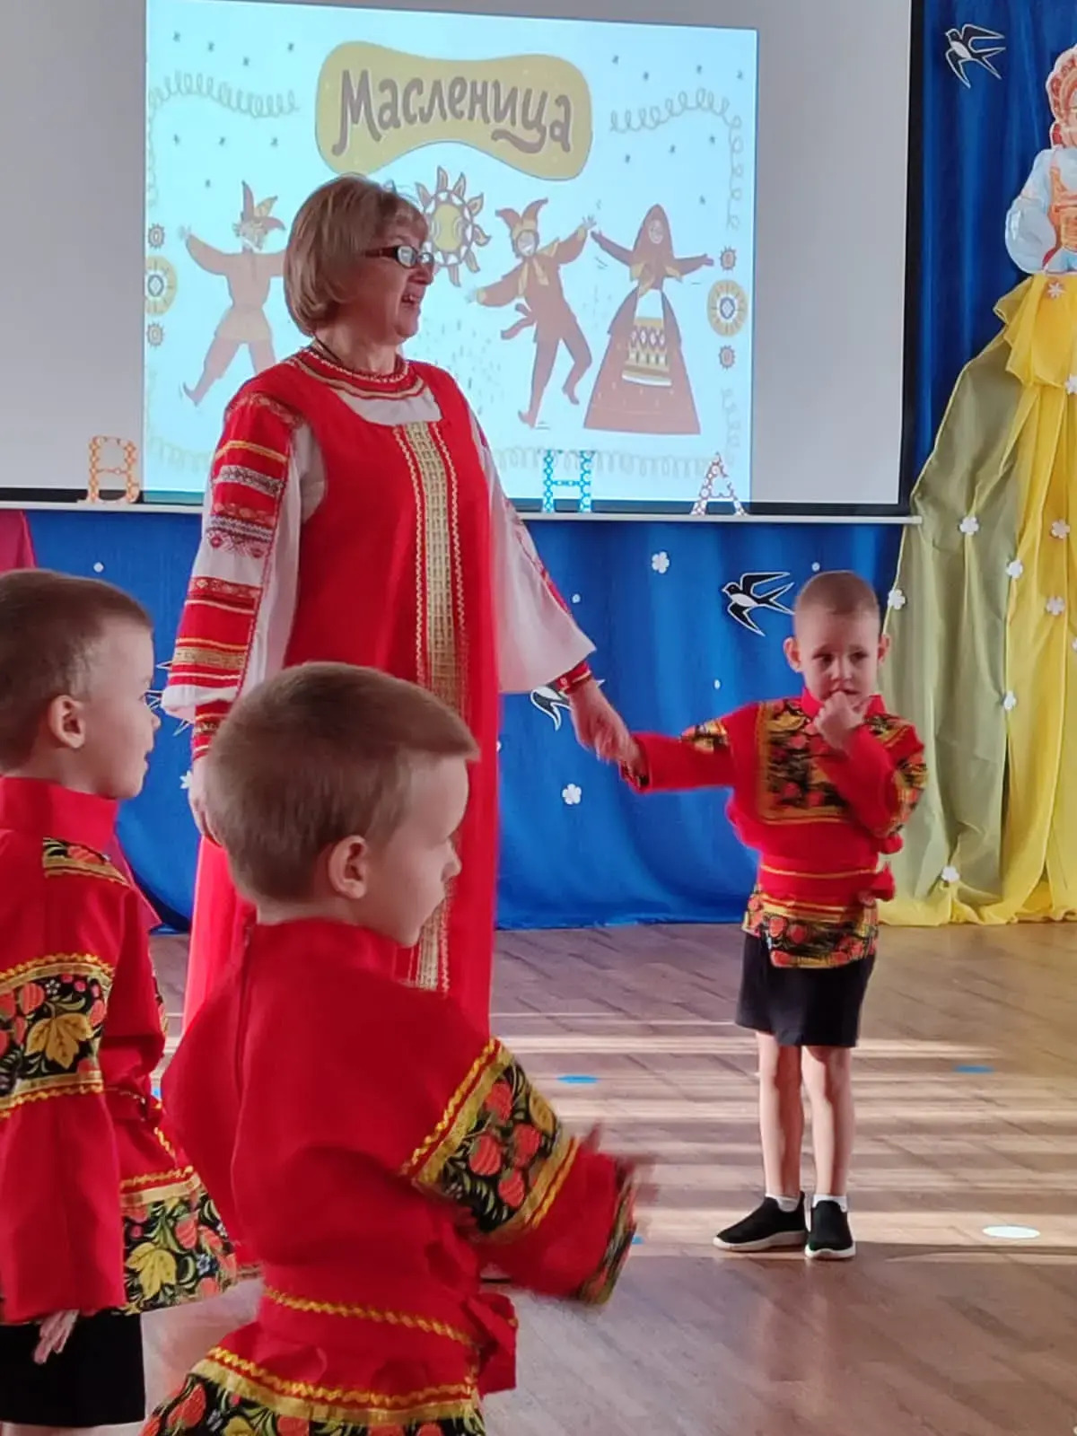
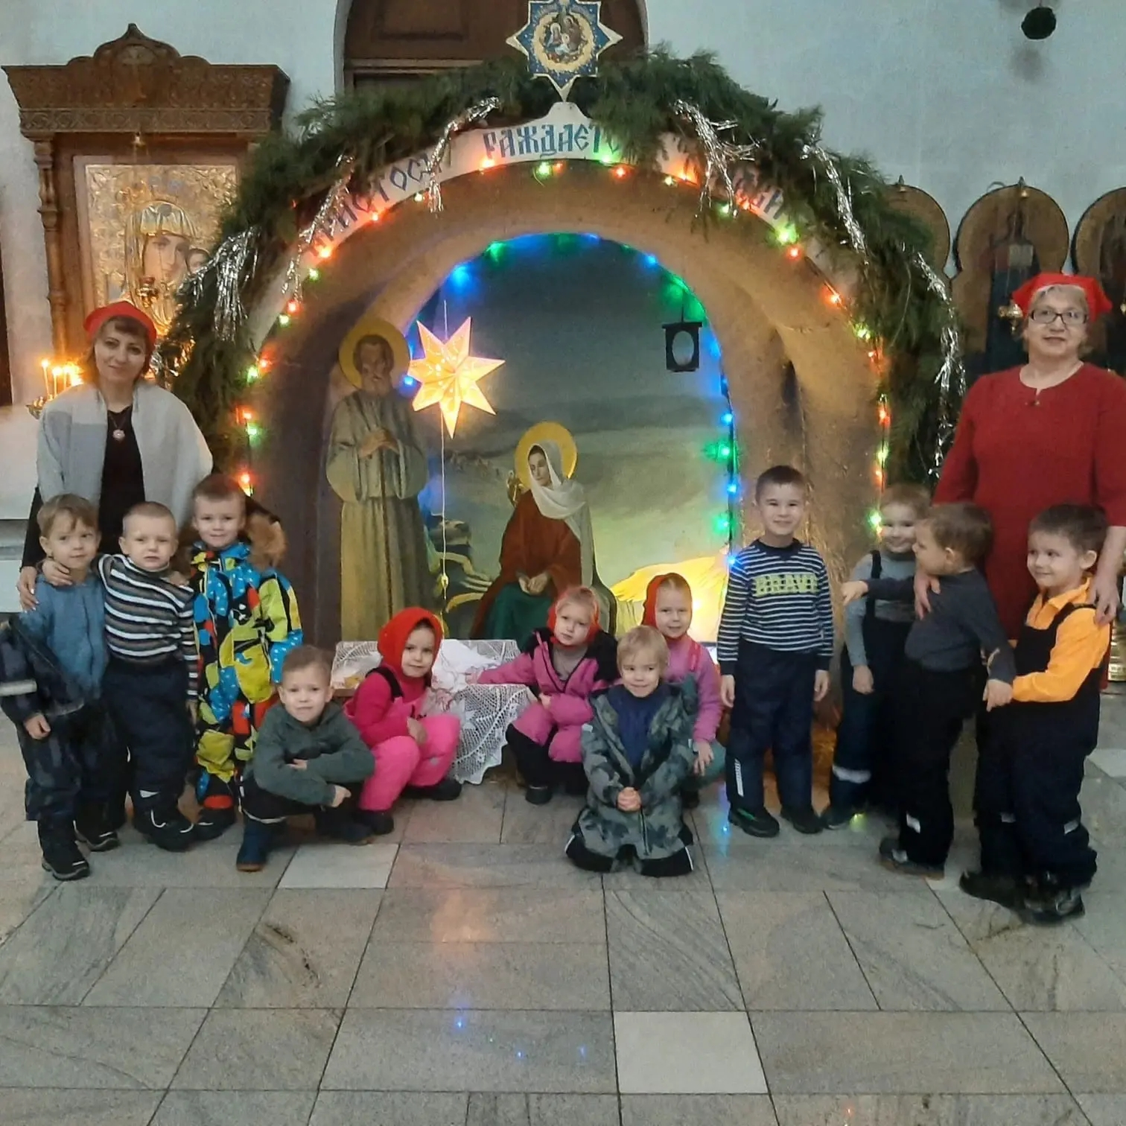
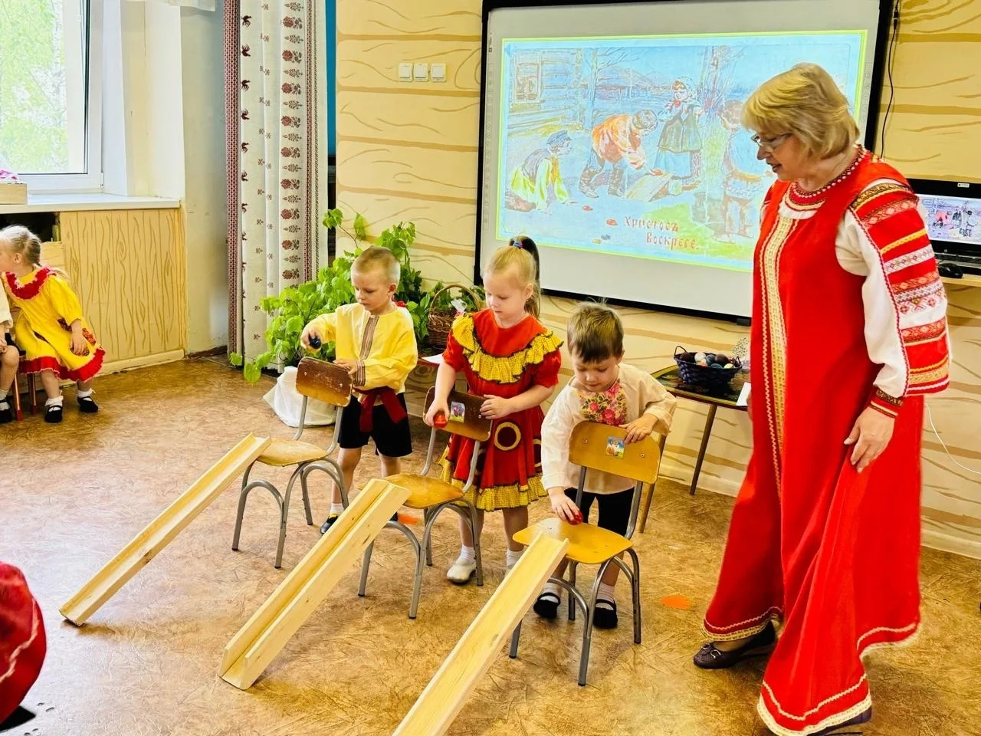
Годовой круг праздников
Цель: познакомить детей с календарными праздниками Смоленщины через живое участие в обрядах, песнях и традициях с опорой на родную речь
Мы проживаем календарный год вместе с детьми и вместе с традициями:
Рождество - колядки, вертеп, святочные рассказы
Масленица - блины, заклички весны, народные игры
Пасха - крашение яиц, пасхальные игры, песни
Троица - берёзка, завивание венков, троицкие хороводы
Покров - знакомство с приметами («Покров землю снегом кроет»), посиделки, загадки о урожае

Slide 6
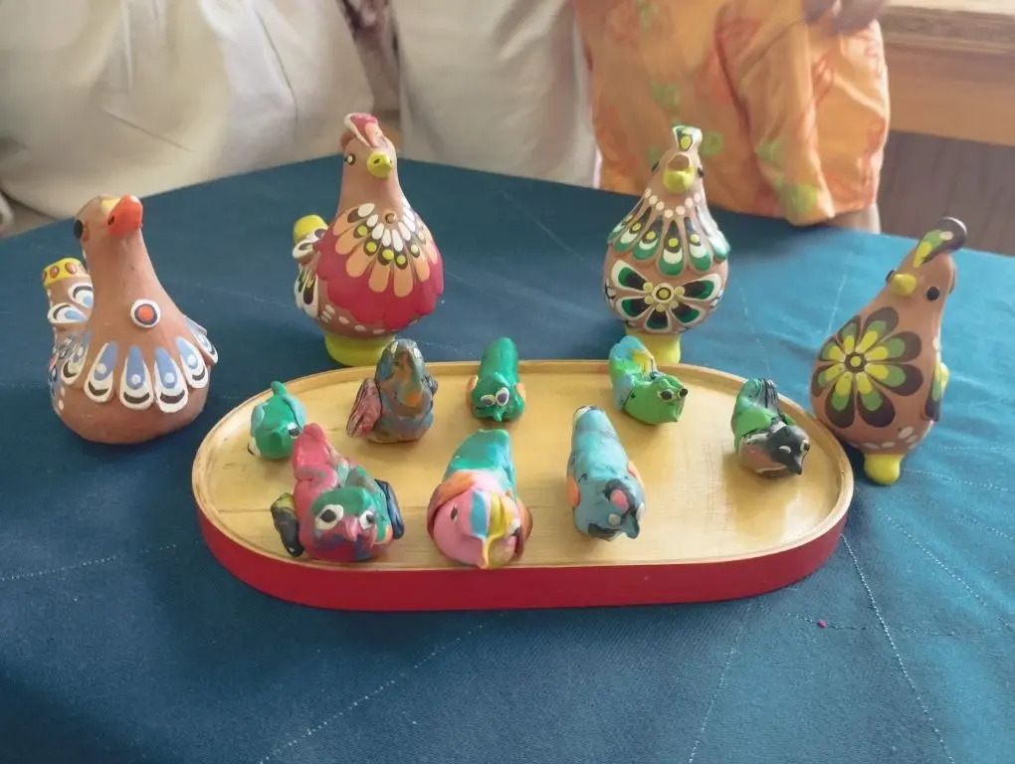
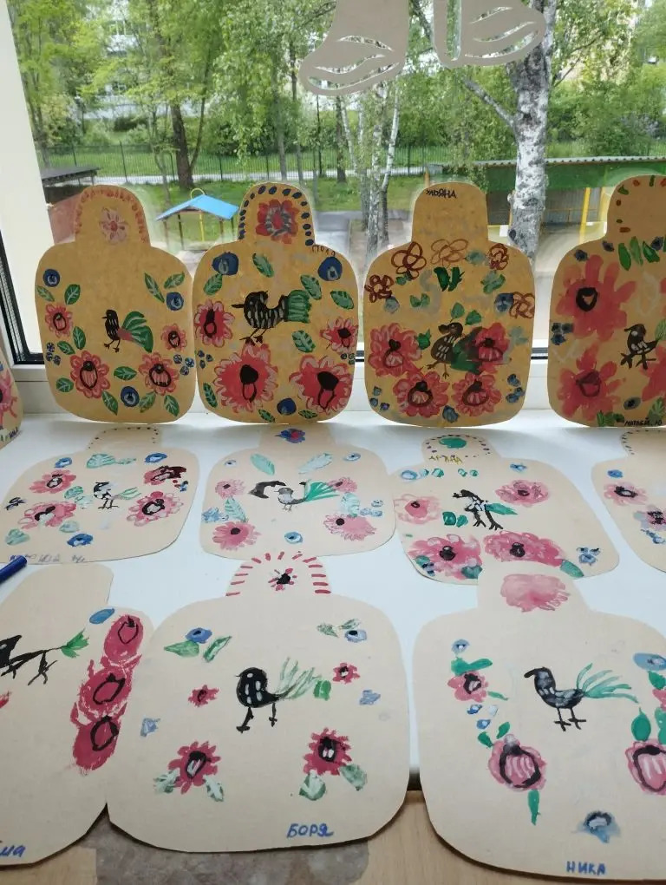
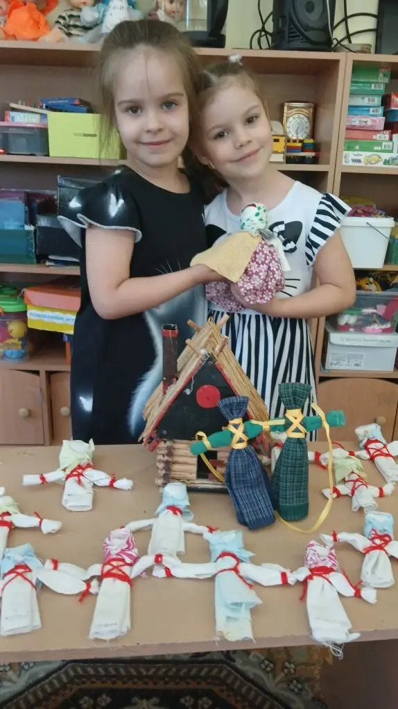
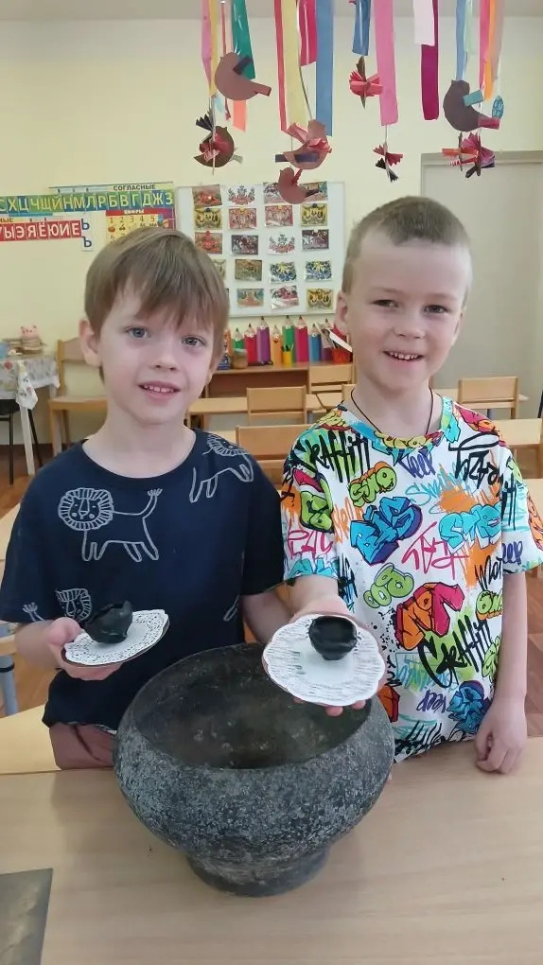
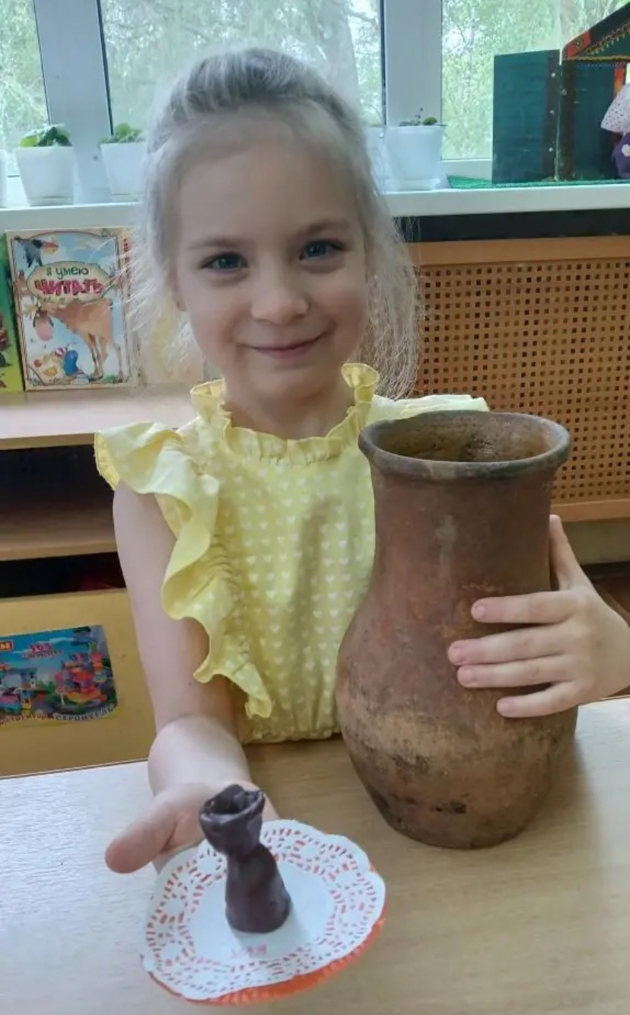
Народные промыслы Смоленщины
Каждое изделие (кувшин, горшок, доска, кукла) - это не просто поделка.
Ребёнок видит форму, описывает назначение предмета, понимает символы, проговаривает назначение и украшение
В ходе это деятельности, ребёнок узнаёт, что
- «Красный петух - к доброте, олень - к удаче» (символика)
- Узнаёт способы лепки, например, «сплюснули -сложили»
- Ребёнок узнаёт, что свистулька не просто игрушка, а оберег
Речевой итог: дети рассказывают сказку про птичку, используют новые слова
«Кувшин и кукла скрутка учат как книга: дети узнают, зачем они, из чего, кому их нести - это и есть родная речь в деле»

Slide 7
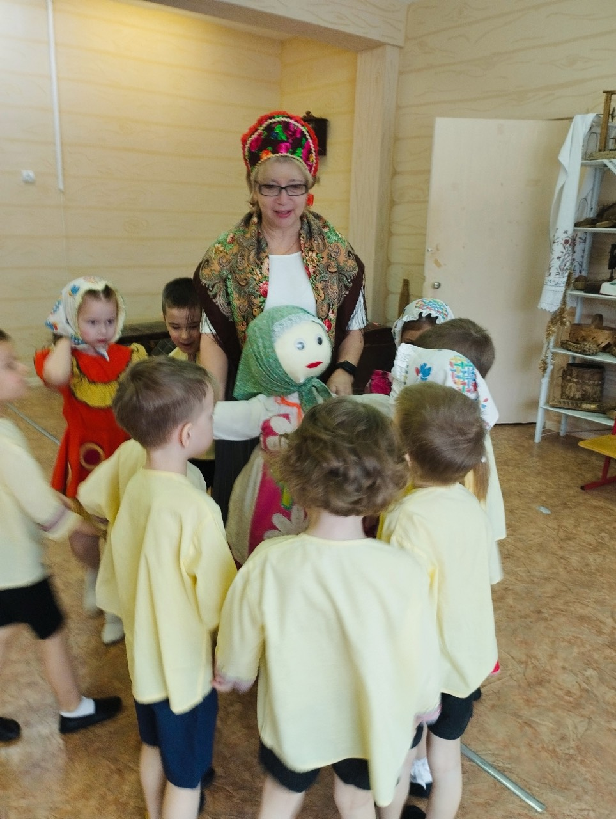
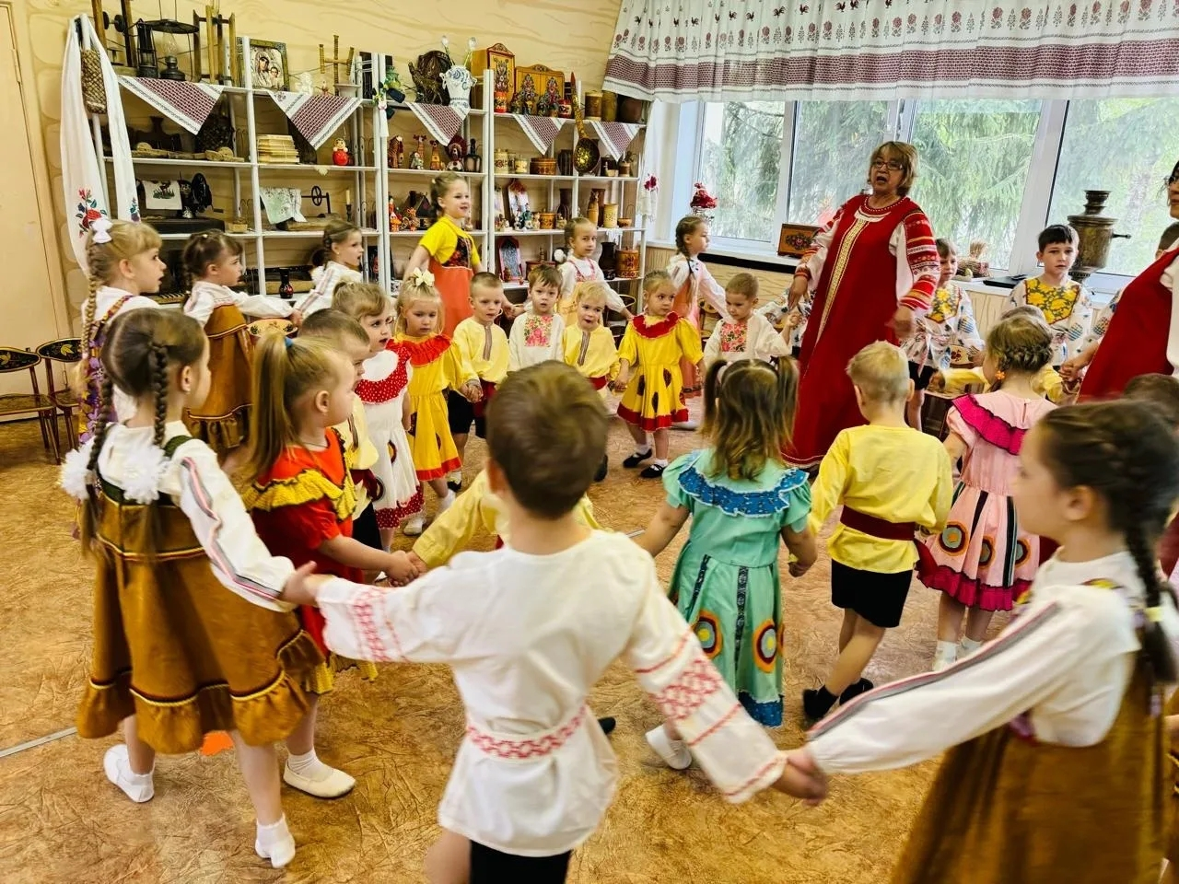
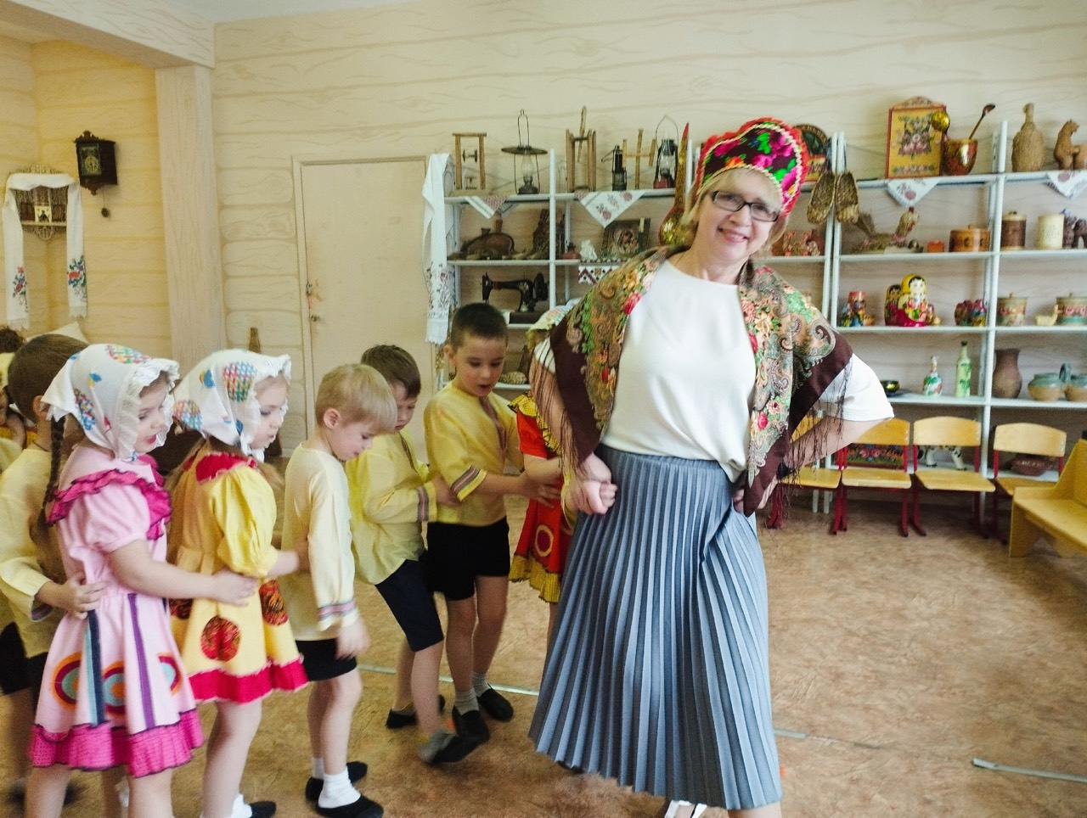
Народные игры - развитие родного языка через деятельность, а не через заучивание
Игра используется как живая речь
В ходе этой деятельности, дети учатся:
· Дети проговаривают диалог: «Уточка, где была? Словечко берегла»
· Не заучивают, а действуют и язык запоминается через движение
· Используют смоленские приговорки («Да-да-да, в городе лебеда»)

Slide 8
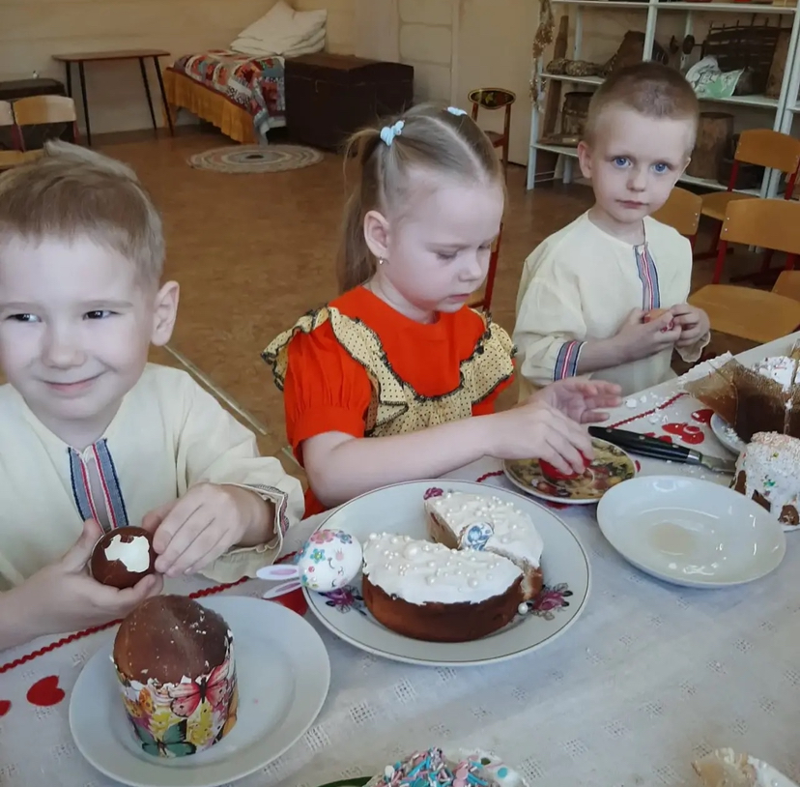
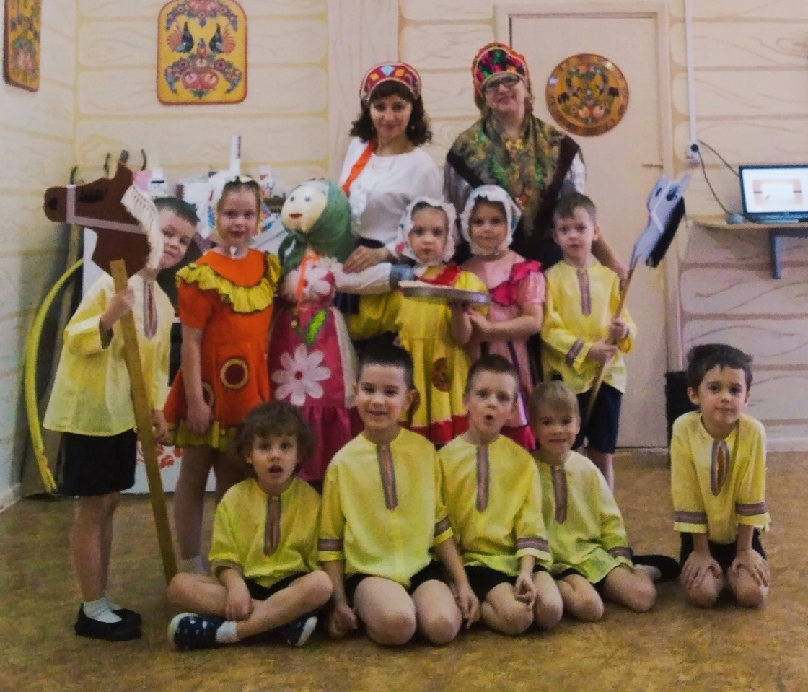
Малые фольклорные формы – освоение скороговорок, пословиц, старинных смоленских слов в игре и повседневном общении
Что собираем и используем в группе:
- Скороговорки: «Да-да-да, в городе лебеда»
- Заклички весны: «Жаворонки, прилетите!»
- Пословицы: «Смоленский говорок - что сладкий пирожок»
- Старинные слова: дежа, козюля, рясно (вводим в речь через загадки)
Результат: словарный запас детей расширяется, речь становится образнее

Slide 9
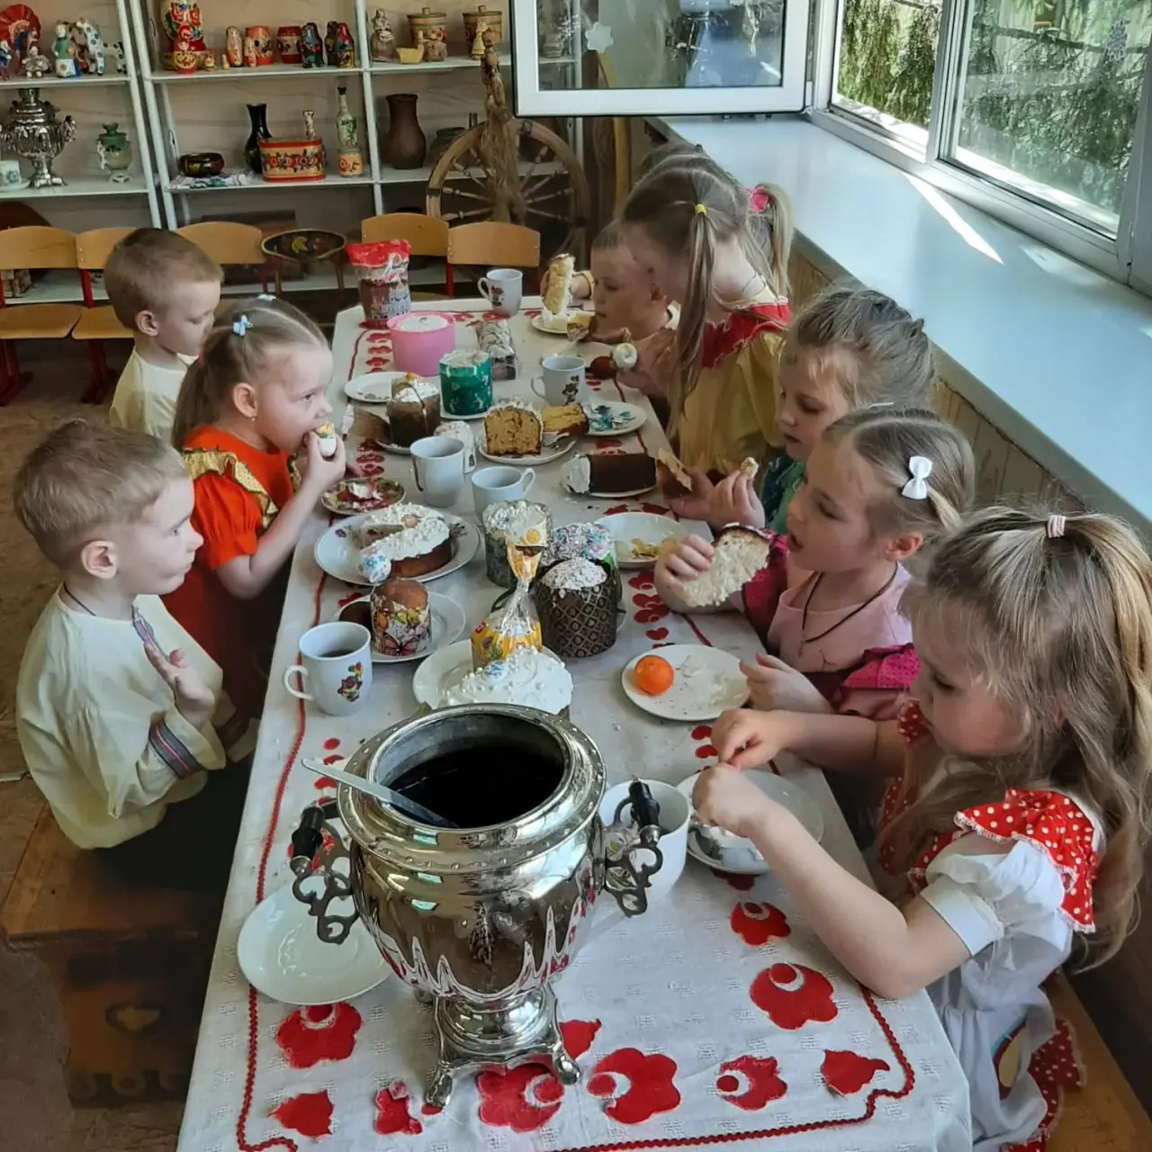
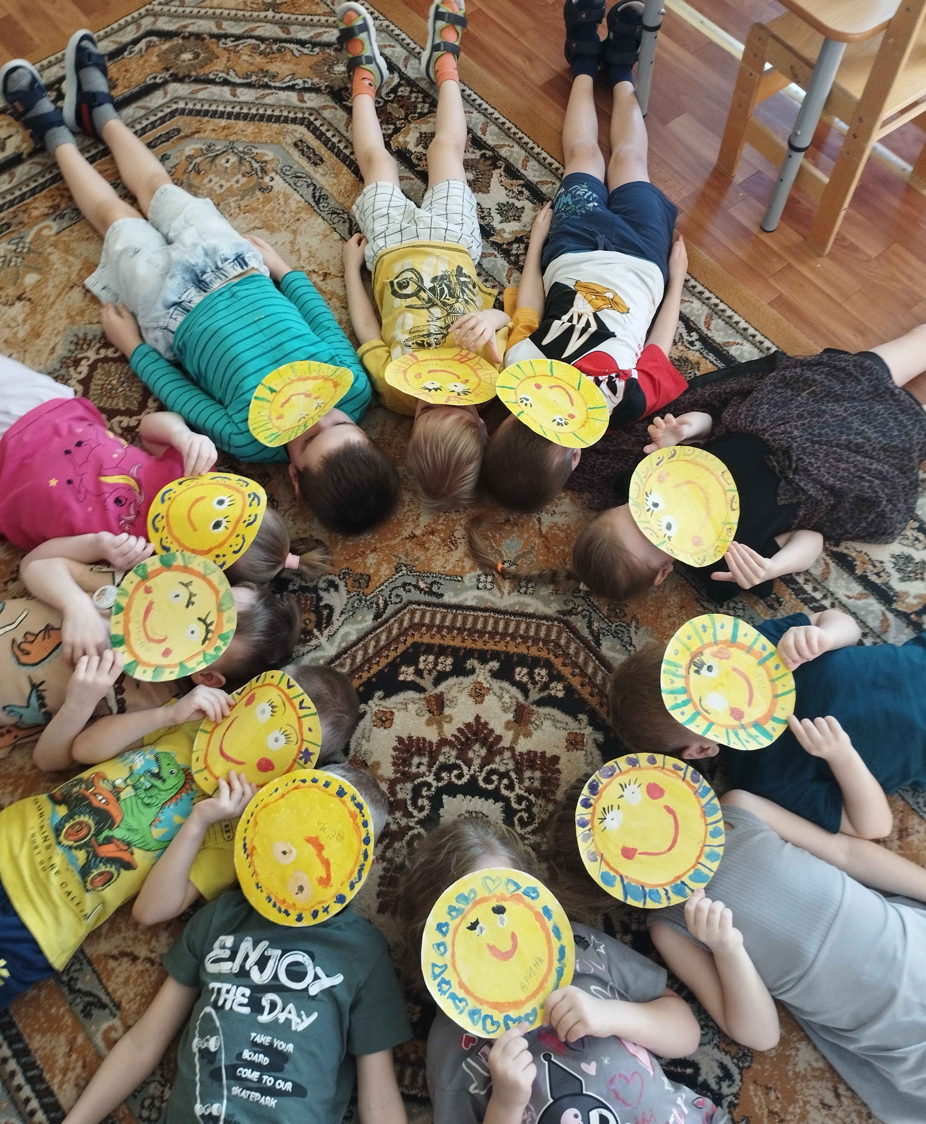
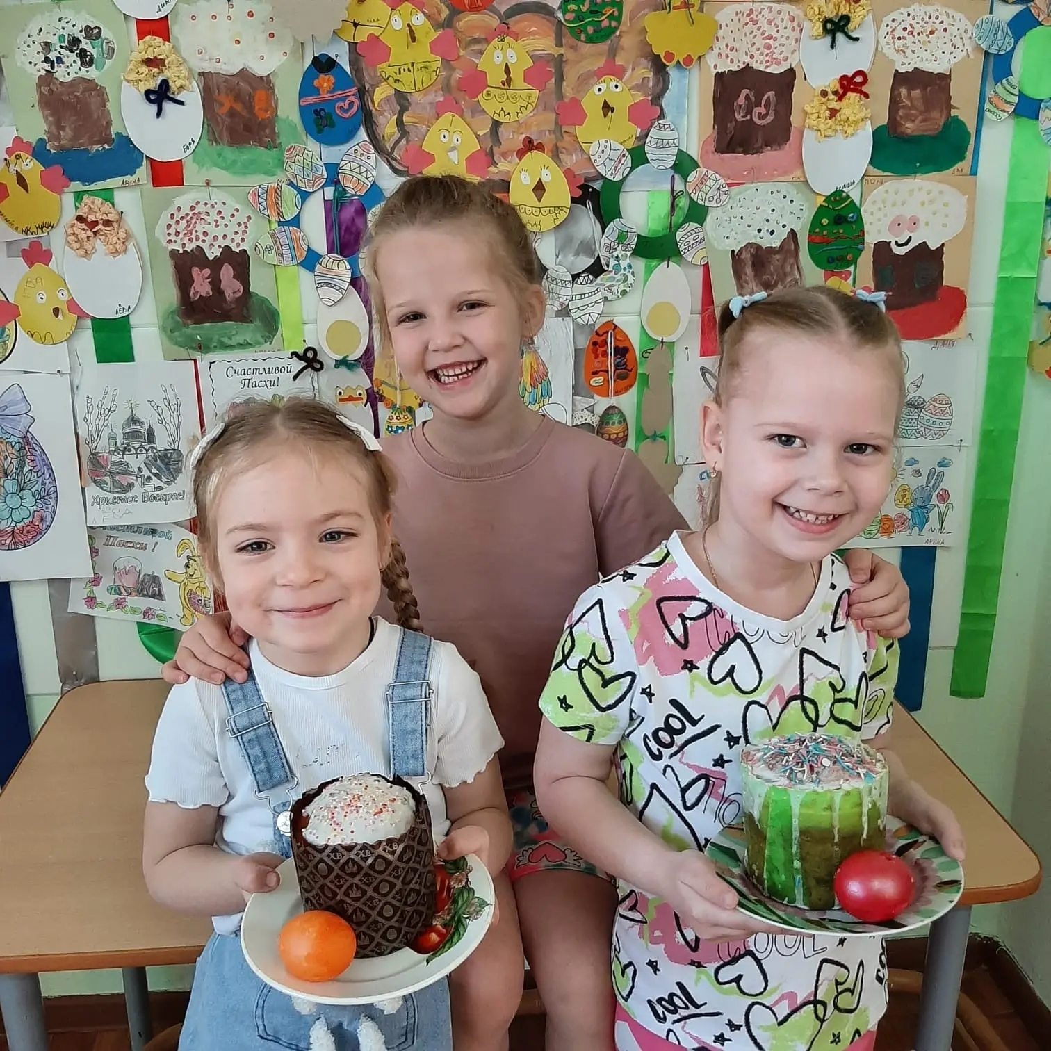
Результативность работы:
Что изменилось у детей за год:
- Дети сами предлагают поиграть в народные игры
- Узнают смоленские свистульки среди других игрушек
- Используют пословицы в быту («терпение и труд…»)
- Ждут следующий праздник по календарю
- Родители замечают: дети рассказывают дома о смоленских словах

Slide 10
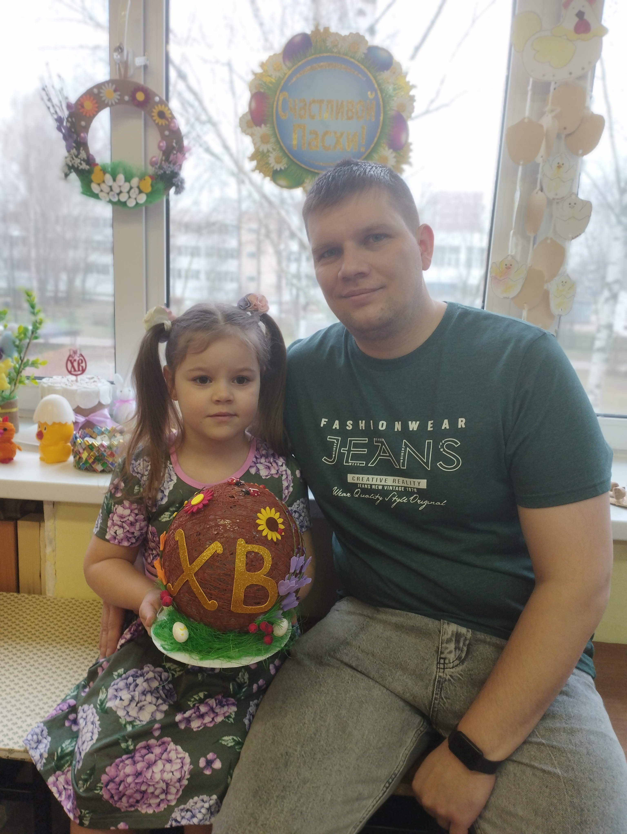
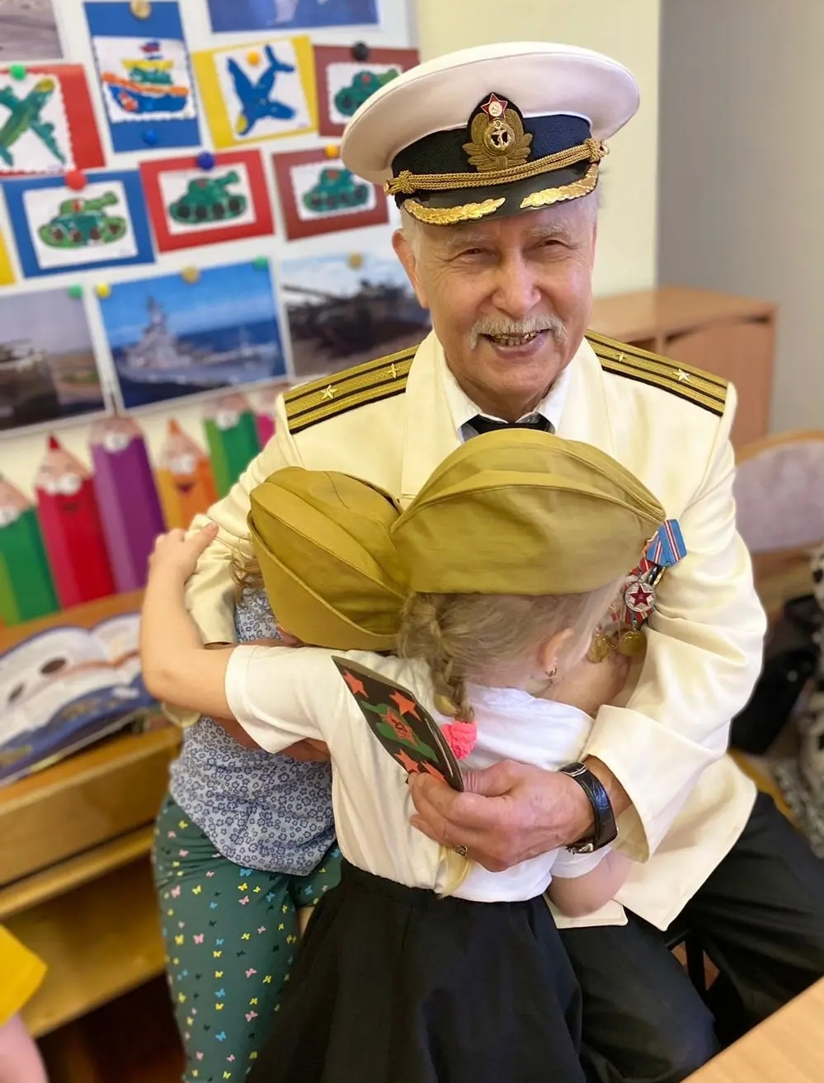
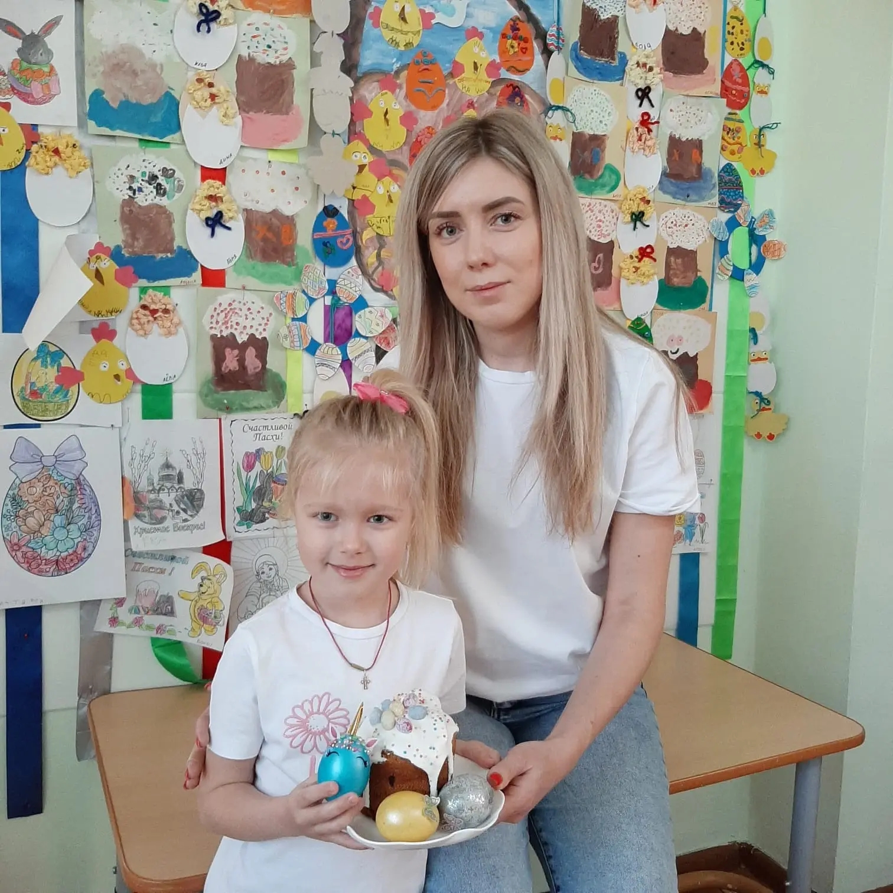
Вовлечение родителей
Традиция продолжает жить в семьях наших воспитанников
Привлекаем родителей к подготовке праздников (печём блины, красим яйца)
Просим записывать от бабушек смоленские приговорки
Делаем фотоотчёты и интерес детей и родителей растёт

Slide 11
Информационная культура – представляю родителям и коллегам систему работы со словом через открытые каналы связи, делаю свой опыт работы доступным и открытым
Мой педагогический опыт представляю:
сайт детского сада
страница детского сада в социальной сети «Вконтакте»
короткие видео для родителей для домашнего повторения в группах родителей
участие в методических объединениях города
Статьи о мероприятиях:
Пасха Христова Бессарабова И.И Десногорск.pptx
Семейные пасхальные традиции https://vk.ru/wall-195158363_17406
Как мы весну закликали https://vk.ru/wall-195158363_17189
Широкая Масленица https://vk.ru/wall-195158363_16994
Как на Масляной неделе https://vk.ru/wall-195158363_16981
Каша-кормилица наша https://vk.ru/wall-195158363_15765
Птички-птички, прилетите https://vk.ru/wall-195158363_14591
Рождество Христово https://vk.ru/wall-195158363_14000

Slide 12
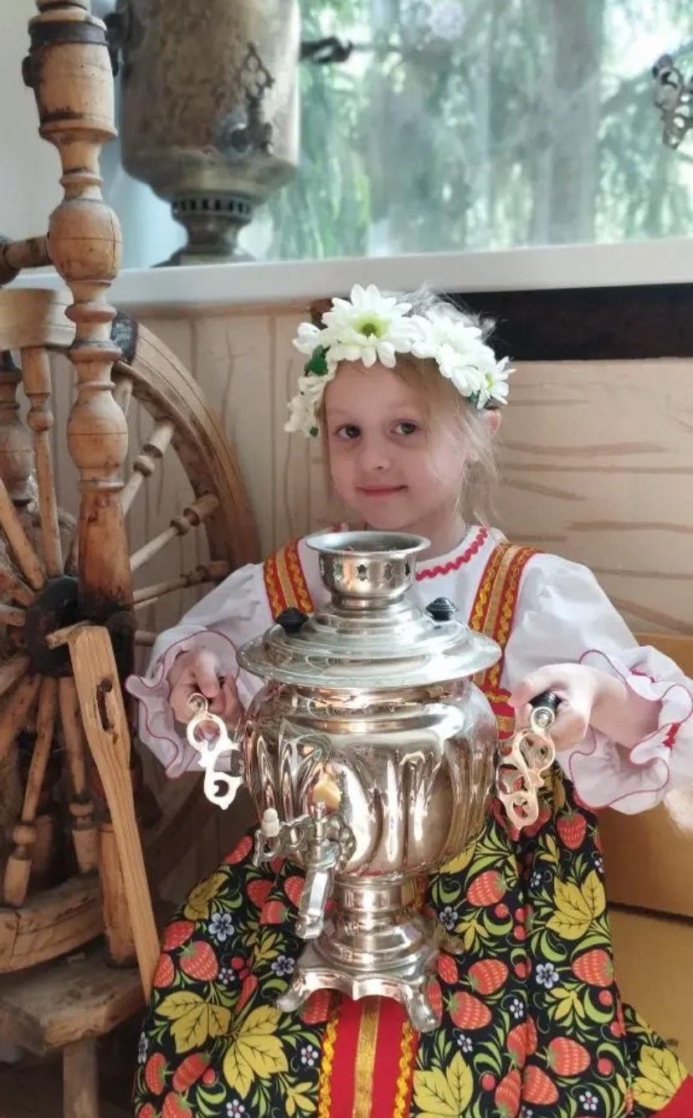
Ребёнок, знающий язык своего края, никогда не будет чужим на своей земле.
Моя система работы с детьми доказывает, что родной язык не требует уроков в дошкольном возрасте.
Родной язык живёт в глине, в игре, в хороводе, в праздниках
И у моих воспитанников, проживающих традиции руками и сердцем, слова и родной язык остаются с ними навсегда

